Slide 1
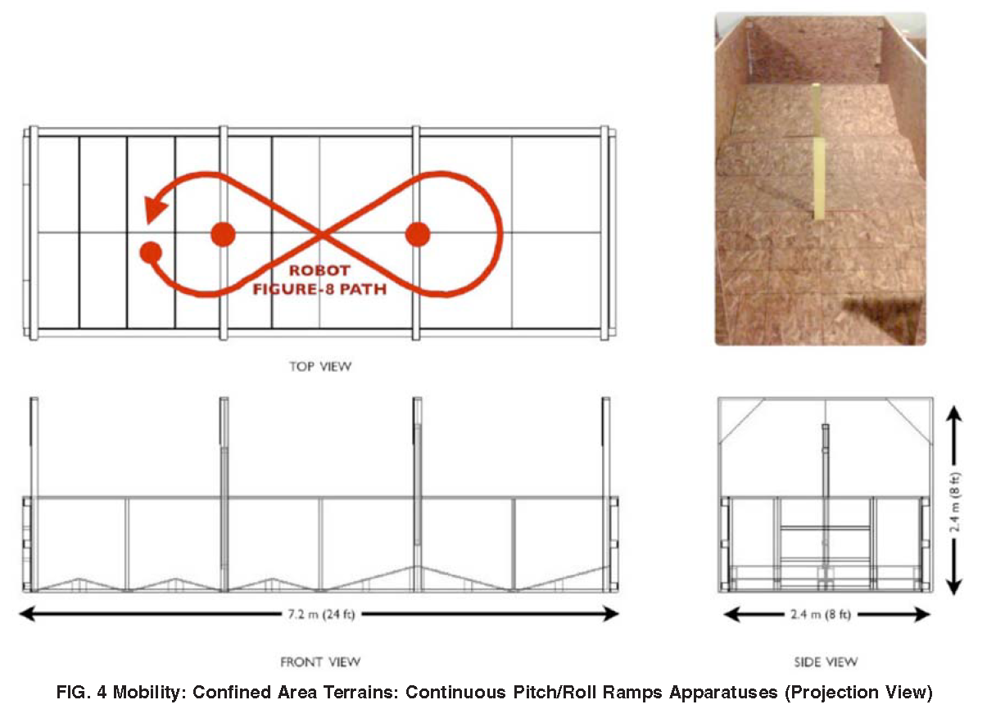
連続ランプの三面図と展開図
三面図
展開図
2.400
2.484
2.484
2.484
1.200
1.200
それぞれ 0.621
それぞれ 1.242

Slide 2
展開図の座標系 u-v
展開図座標系でのポールの位置 p1, p2
v
u
o
展開図座標系でのサブゴールの位置 qi
v
u
o
ここではサブゴールの位置は与えているが，将来的にはこれをプランニングする

